Slide 1
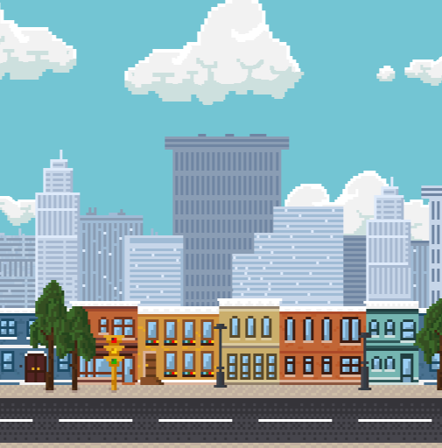
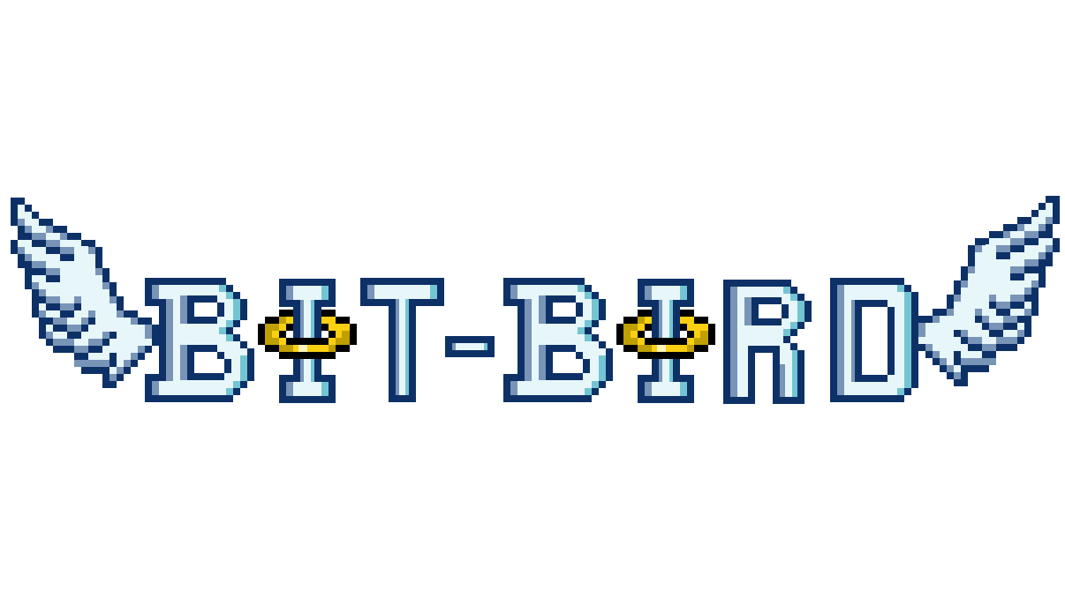
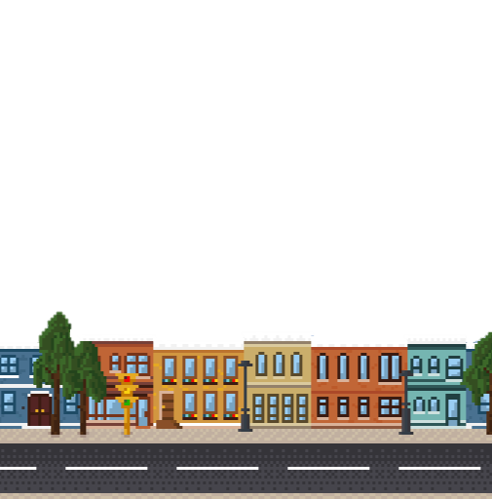

Slide 2
T
Z
P
L
Team
Live Demo
Projekt
Ziel
Vorstellung unseres Spiels im Browser
Alles Rundum das Projekt
Kurze Vorstellung unseres Teams
Ziel des Projektes

Slide 3
T
Z
P
L
Team
Ziel
Projekt
Live Demo
Kurze Vorstellung unseres Teams
Ziel des Projektes
Alles Rundum das Projekt
Vorstellung unseres Spiels im Browser

Slide 4



T
Z
P
L
Team
Ziel
Projekt
Live Demo
Kurze Vorstellung unseres Teams
Ziel des Projektes
Alles Rundum das Projekt
Vorstellung unseres Spiels im Browser

Slide 5
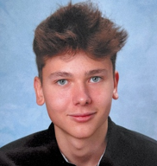
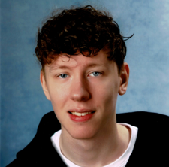
T
Z
L
P
Team
Live Demo
Ziel
Projekt
Nicolas Theiner
Noah Stesl
Vorstellung unseres Spiels im Browser
Kurze Vorstellung unseres Teams
Ziel des Projektes
Alles Rundum das Projekt
Projektleiter
Projektmitarbeiter
Zuständig für:
Datenbank
User Interface
Zuständig für:
Design
Spiel Entwicklung

Slide 6



T
Z
L
P
Ziel:
Benutzerfreundliches UI
Externe API
Team
Live Demo
Unsere Idee:
Flappy Bird + Highscore
Ziel
Projekt
Kurze Vorstellung unseres Teams
Vorstellung unseres Spiels im Browser
Ziel des Projektes
Alles Rundum das Projekt
Verwendete Utensilien:
Firebase
Piskel
Suno

Slide 7

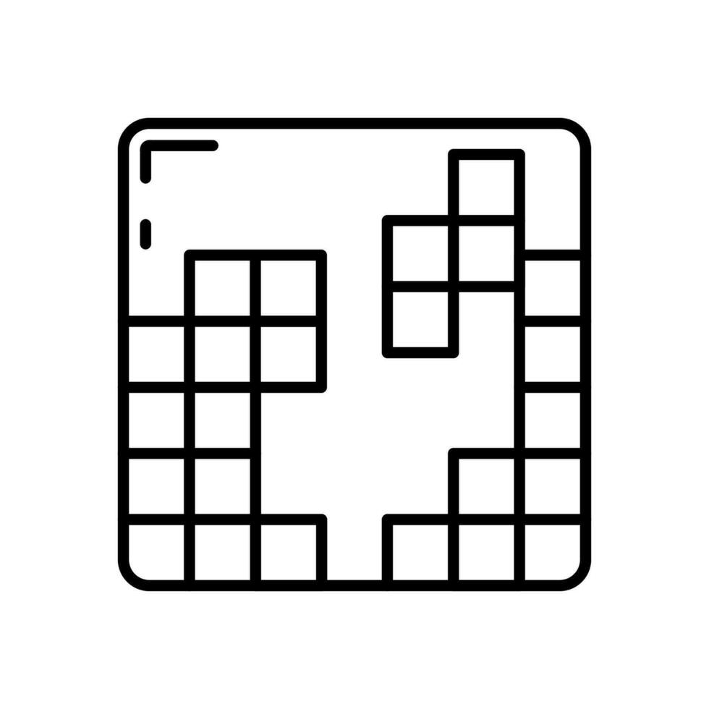

T
Z
L
P
Bit-Bird ist kein billiger Flappy Bird Abklatsch
Sondern ein mit Liebe entwickelt und Designtes Spiel
Herausforderungen:
Programmierung eines Spiels von 0
Verschlüsselung der Passwörter
Angenehmes UI
Team
Live Demo
Ziel
Projekt
Ziel des Projektes
Vorstellung unseres Spiels im Browser
Kurze Vorstellung unseres Teams
Alles Rundum das Projekt
Fazit:
Ohne Teamarbeit kein Projekt
Disziplin
Strenge Führerposition
Fokus auf das Projekt
Gegenseitige Hilfe bei Problemen

Slide 8
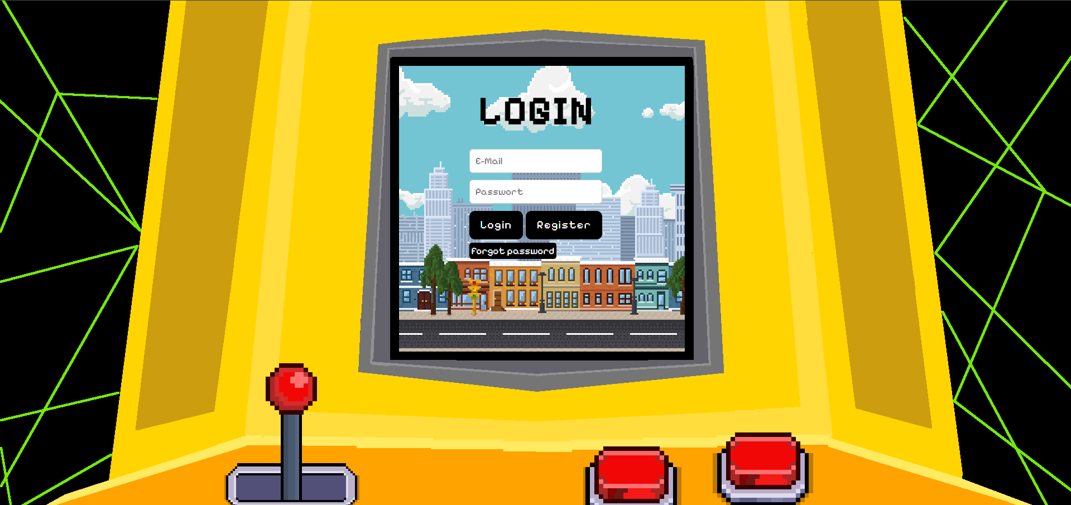
T
Z
L
P
Team
Live Demo
Ziel
Projekt
Ziel des Projektes
Vorstellung unseres Spiels im Browser
Kurze Vorstellung unseres Teams
Alles Rundum das Projekt

Slide 9


